Slide 1


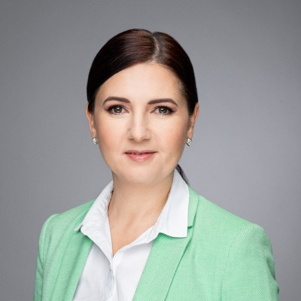
Referencinio dydžio apskaičiavimo matematinio modelio analizė
Irina Duleva

Slide 2
Referencinio Dydžio Kontrolė
Referencinis dydis, remiantis Deleguotojo reglamento (ES) 2015/2446 155 straipsniu, apibrėžiamas kaip <didžiausia galimų mokėjimų suma, kuri gali būti mokėtina per laikotarpį, atitinkantį vidutinę procedūros trukmę>
Didžiausia galimų mokėjimų suma
Vidutinė procedūros trukmė

Slide 3
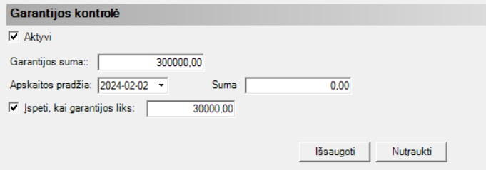
Referencinio Dydžio Kontrolė – Verslo Praktika
Verslo atstovai stebi garantijos likutį realiuoju laiku

Slide 4

Referencinio dydžio skaičiavimas remiantis išvykimo sąskaitomis
Įvežimas
Muitinės procedūra įforminama remiantis pirminiais atvykimo dokumentais, kurie fiksuojami ir traukiami į apskaitą
Išvežimas
Pagal atvykimo sąskaitą
Perpardavimas sandėlyje – didesnė sąskaita

Slide 5
Referencinio Dydžio Nustatymas Pagal Maksimalią Mokestinę Prievolę
Duomenys
Mėnuo | Mokesčiai
1 | 258885
2 | 258781
3 | 333750
4 | 278635
5 | 124338
6 | 131189
7 | 148273
8 | 301572
9 | 175033
10 | 239213
11 | 439789
12 | 273432

Slide 6
Šis skaičiavimas pagrįstas trimis prielaidomis:
Naudojama maksimali mokestinė vertė
Visi kroviniai vienu metu dings iš sandėlio
Visi kroviniai dings būtent tuo momentu, kai sandėlis užkrautas didžiausios vertės prekėmis
Tikimybė:
Tikimybė:
Artima nuliui
Praktiškai neįmanoma

Slide 7

Išvada
Garantija apskaičiuojama ne pagal tai, kas vyksta, o pagal tai, kas teoriškai galėtų įvykti, jei viskas susiklostytų blogiausiu įmanomu būdu.
Referencinis dydis išpučiamas dirbtinai

Slide 8
Vidutinė Procedūros Trukmė

Slide 9
Pasiūlymai
Naudoti subalansuotą matematinį modelį
Sudaryti sąlygas realiai naudoti vienkartines garantijas
laikinajam saugojimui ir muitiniam sandėliavimui
Referencinio dydžio apskaičiavimui naudoti įvežimo į sandėlį
sąskaitas
Apsvarstyti elektroninių priemonių diegimą realaus laiko
(on-line) garantijos stebėsenai

